Slide 1
Oscilátory a generátory

Slide 2
Úvod
Generátor je elektronické zariadenie, ktoré je schopné vytvárať opakujúce sa kmity napätia alebo prúdu požadovaného tvaru.
Patria medzi základné elektronické obvody, používané najmä v oznamovacej, meracej, výpočtovej a automatizačnej technike.
Generátor harmonických kmitov sa nazýva oscilátor, ostatné priebehy generujú generátory tvarových kmitov.

Slide 3
Vlastnosti generátorov
Frekvenčný rozsah - rozsah frekvencii, v ktorom môžeme generátor prelaďovať. Podľa frekvencie vytváraných kmitov môžeme oscilátory rozdeliť na nízkofrekvenčné a vysokofrekvenčné.
Stabilita frekvencie generovaného napätia- táto vlastnosť generátorov je číselne určená absolútnou hodnotou podielu zmeny frekvencie Δf₀, ku ktorej došlo behom určitého časového intervalu a stabilnej frekvencie f₀
Laditeľnosť – je možnosť zámernej zmeny frekvencie. Podľa toho rozdeľujeme generátory na generátory s pevnou frekvenciou a preladiteľné generátory.
Tvar výstupného napätia – najčastejšie býva harmonický, obdĺžnikový (pravouhlý), trojuholníkový.

Slide 4
Vznik netlmených kmitov
Ku vzniku kmitov je potrebná akumulácia energie a preto musí byť v obvodoch generátorov reaktancia.
Najjednoduchšie na vysvetlenie je klasický rezonančný obvod – LC obvod.
Ak je prepínač v polohe 1, kondenzátor C1 sa nabíja na napätie zdroja U0. Prepnutím prepínača do polohy 2 sa začne kondenzátor vybíjať cez cievku L1. Cievkou preteká prúd a vytvára sa okolo nej magnetické pole. Napätie na kondenzátore sa bude zmenšovať a prúd I v cievke sa bude zväčšovať.
Ďalej sa bude prúd v obvode zmenšovať a tým aj energia magnetického poľa. Pritom sa bude v cievke indukovať napätie podľa Lenzovho zákona takej polarity, že bude spomaľovať zmenšovanie prúdu. Kondenzátor sa bude nabíjať opačnou polaritou. Keď je prúd v obvode nulový, napätie na kondenzátore je maximálne. Celý proces sa opakuje. Oscilátor vyrába netlmené kmity.

Slide 5
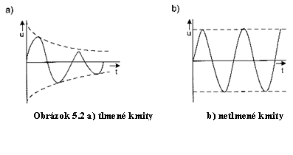
Vznik netlmených kmitov
V praxi sa vyskytujú tlmené kmity spôsobené tepelnými stratami.
Spínač v správnych časových okamihoch opakovane pripájame na zdroj tak, aby sa amplitúda kmitov nemenila. Funkciu automatického regulátora energie zo zdroja plní zosilňovač s nelineárnou spätnou väzbou.

Slide 6
Princíp činnosti oscilátorov
Základné časti oscilátora:
Zosilňovač – je realizovaný aktívnym štvorpólom, z ktorého výstupu je cez obvod spätnej väzby privedené budiace napätie na jeho vstup
Riadiaci obvod – je realizovaný pasívnym štvorpólom a svojimi vlastnosťami určuje frekvenciu generovaného napätia.
Najčastejšie sa používajú spätnoväzobné oscilátory.
Aby oscilátor kmital, musí byť splnený určitý vzťah medzi napäťovým zosilnením zosilňovača a napäťovým prenosom spätnoväzbového (riadiaceho) obvodu. V podstate platí koľko energie sa stratí na pasívnych častiach obvodu, toľko energie musí dodať zosilňovač. Vtedy oscilátor kmitá v ustálenom stave.

Slide 7
LC oscilátory
Tieto oscilátory obsahujú klasický rezonančný obvod a ich frekvencia je daná Thomsonovým vzľahom:
používajú sa predovšetkým vo vysokofrekvenčnej technike.
Podľa zapojenie rezonančného obvodu poznáme:
oscilátory s indukčnou väzbou
trojbodové oscilátory.

Slide 8
Oscilátory s indukčnou väzbou
Jedná sa o spätnoväzbové oscilátory, ktoré majú kladnú spätnú väzbu vytvorenú indukčnou väzbou medzi vstupom a výstupom zosilňovacieho prvku. ) Indukčná väzba je tvorená vzájomnou indukčnosťou M cievok L₁ a L₂. Tieto cievky majú opačný smer vinutia, preto otáčajú fázu napätia o 180⁰ . Tranzistor je v zapojení so spoločným emitorom a preto otáča fázu napätia medzi bázou a kolektorom o 180⁰- celková fáza je 360°.

Slide 9
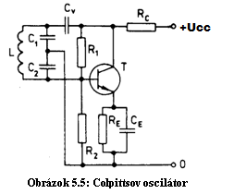
Trojbodové oscilátory – Collpitsov oscilátor
Oscilátory LC, v ktorých je aktívna súčiastka (tranzistor) pripojená na riadiaci obvod LC v troch bodoch, nazývame trojbodové oscilátory. U Collpitsovho oscilátora je toto pripojenie realizované kapacitným deličom.
Rezonančný obvod je tvorený cievkou L a kondenzátormi C₁ a C₂. Kapacitný delič C₁, C₂ otáča fázu napätia o ďalších 180⁰ a tým je splnená fázová podmienka kmitania. Amplitúdová podmienka kmitania je zabezpečená dostatočným zosilnením tranzistora T.

Slide 10
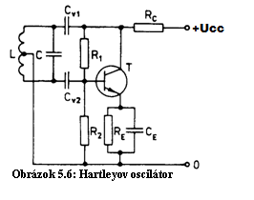
Trojbodové oscilátory – Hartleyho oscilátor
Tento oscilátor má rozdelenú indukčnosť L na dve časti. Spodný koniec cievky má opačnú fázu signálu oproti hornému koncu a tým vzniká ďalšie fázové otočenie o 180⁰. Tým je splnená fázová podmienka kmitania. Amplitúdová podmienka kmitania je zabezpečená dostatočným zosilnením tranzistora T.

Slide 11
Oscilátory riadené kryštálom
Najvyššiu frekvenčnú stabilitu majú oscilátory s mechanickým rezonátorom – výbrusom kryštálu kremeňa. Kryštálový výbrus má funkciu riadiaceho prvku, určujúceho frekvenciu kmitov. Prevod mechanických kmitov na elektrické umožňuje piezoelektrický jav – vznik napätia pri deformácii kryštálu.
Výbrus je mechanická sústava so svojou mechanickou rezonančnou frekvenciou. Podobne ako klasický rezonančný obvod bude maximálne kmitať práve na tejto frekvencii.

Slide 12
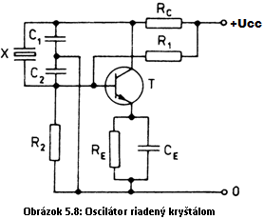
Oscilátor riadený kryštálom
Schéma zapojenia kryštálového oscilátora:
Jedná sa v podstate o Clappov oscilátor, v ktorom je rezonančný obvod LC nahradený piezoelektrickým rezonátorom. Frekvencia vytváraných kmitov je medzi sériovou a paralelnou rezonančnou frekvenciou. Najväčšou výhodou oscilátorov riadených kryštálom je ich výborná frekvenčná stabilita.

Slide 13
Oscilátory RC
Používajú sa najmä pre nízkofrekvenčnú oblasť. Tieto oscilátory majú v slučke spätnej väzby pasívny RC štvorpól.
Vzťah pre rezonančnú frekvenciu:
Vo funkcii RC štvorpólov sa používajú:
kaskádne RC štvorpóly,
pásmové filtre – priepusty alebo zádrže.

Slide 14
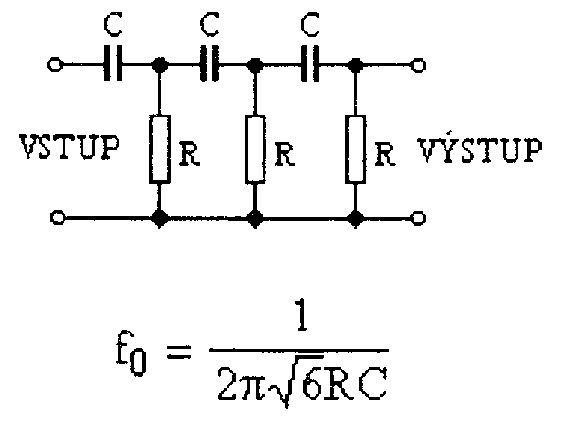
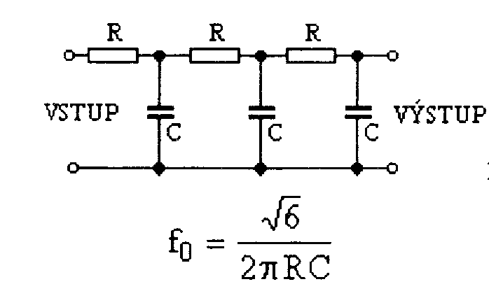
Oscilátory s kaskádovimi RC štvorpólmi
Ako riadiace štvorpóly sa používajú RC a CR štvorpóly
Tieto štvorpóly použijeme v kombinácii so zosilňovačom, ktorý otáča fázu napätia o 180⁰ - jeden stupeň v zapojení spoločný emitor alebo invertujúce zapojenie s OZ.
Vo funkcii zosilňovacieho prvku sú použité operačné zosilňovače v invertujúcom zapojení. Zosilnenie môžeme nastaviť pomocou rezistorov R₁ a R₂. Články RC určujú pracovnú frekvenciu oscilátora.
Nevýhodou tohto typu oscilátorov je, že pre zvolené hodnoty jednotlivých prvkov môže kmitať len pre jednu frekvenciu.

Slide 15
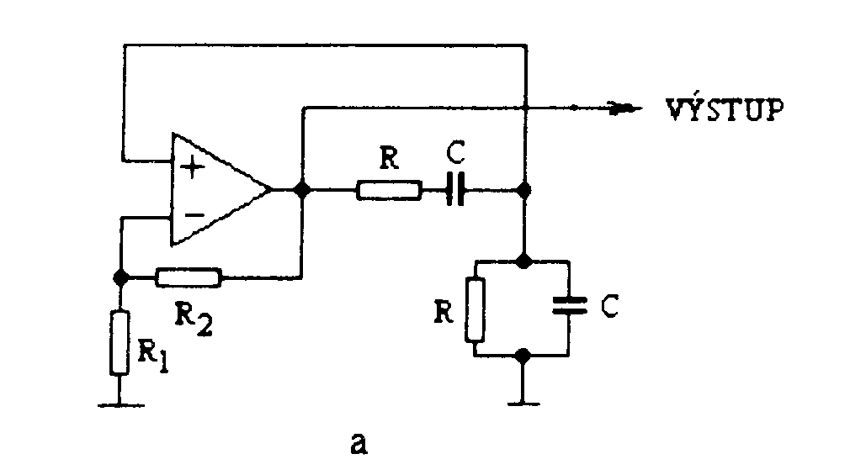
Oscilátory s RC pásmovými filtrami
V praxi sa najčastejšie používa zapojenie s Wienovým štvorpólom.
Wienov článok má selektívne vlastnosti, tzn. že napäťový prenos tohto článku má maximum pri určitej frekvencii f₀. Smerom hore alebo dole od tejto frekvencie sa prenos zhoršuje.
Schéma zapojenia:
Vo funkcii zosilňovacieho prvku je použitý operačný zosilňovač v neinvertujúcom zapojení. Toto zapojenie neotáča fázu výstupného napätia voči vstupnému napätiu.
Zosilnenie je možné nastaviť pomocou rezistorov R₁ a R_{2.}

Slide 16
Generátory neharmonických priebehov
Vyrábajú kmity nasledujúcich priebehov:
Obdĺžnikové
Trojuholníkové
Pílovité
Tieto generátory majú využitie v číslicovej, meracej, automatizačnej a impulzovej technike.
Aktívne prvky tu pracujú ako spínače, ktorých prepínanie je umožnené silnou kladnou spätnou väzbou.
Podľa tvaru kmitov napätia alebo prúdu sa rozdeľujú tieto generátory na:
generátory pravouhlých (obdĺžnikových) kmitov
generátory pílovitých kmitov.

Slide 17
Generátory pravouhlých kmitov
Pravouhlý priebeh dostávame vtedy, ak jednosmerné napätie zapíname a vypíname podľa určitého hodinového impulzu. Napätia pravouhlého priebehu sa vyrábajú v relaxačných generátoroch – preklápacie (klopné) obvody.
Astabilné – majú dva kvázistabilné (dočasné) stavy. Sú to voľne kmitajúce generátory a na vytváranie kmitov nepotrebujú žiadny vonkajší spúšťací impulz.
Monostabilné – majú jeden kvázistabilný a jeden stabilný (trvalý) stav. Potrebujú jeden vonkajší spúšťací impulz na jednu periódu výstupných kmitov.
Bistabilné – majú dva stabilné stavy. Potrebujú dva vonkajšie spúšťacie impulzy na jednu periódu výstupných kmitov. Do skupiny bistabilných klopných obvodov patrí aj Schmittov preklápací obvod, ktorý sa preklápa jedným a druhým smerom pri rôznych hladinách vstupného signálu.

Slide 18
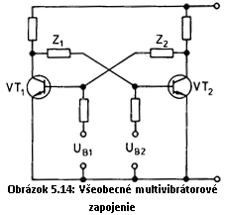
Všeobecné multivibrátorové zapojenie
Schéma zapojenia:
V obvode spätnej väzby sú zapojené impedancie Z₁ a Z₂ a na bázach tranzistorov sú predpätia U_{B1} a U_{B2} podľa nasledujúcej tabuľky:
Z₁ Z₂ U_{B1} U_{B2}
Astabilný C C kladné kladné
Bistabilný R R záporné záporné
Monostabilný R C kladné záporné

Slide 19
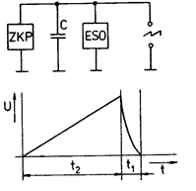
Generátory pílovitých napätí
Generátor pílovitého napätia sa používa najmä ako generátor časovej základne v osciloskopoch. Principiálny obvod na získanie pílovitého napätia:
Pílovité napätie získame nabíjaním kondenzátora v čase t₂ zo zdroja konštantného prúdu ZKP, pričom pokles napätia v krátkom časovom intervale t₁ dosiahneme vybitím kondenzátora cez uzavretý elektronický spínací obvod ESO.

Slide 20
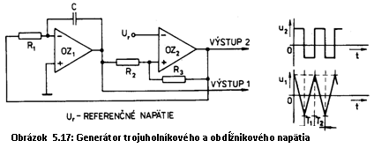
Generátor trojuholníkového a obdĺžnikového napätia
Schéma zapojenia:
Princíp: Napätie na výstupe integrátora lineárne stúpa. Ak prekročí hodnotu referenčného napätia U_{r}, komparátor sa preklopí a napätie na výstupe integrátora lineárne klesá do zápornej hodnoty. Tento proces sa opakuje, člen RC v integrátore určuje frekvenciu. Na výstupe 1 získame trojuholníkové napätie, na výstupe 2 získame obdĺžnikové napätie.

Slide 21
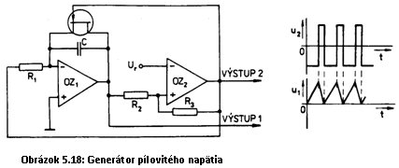
Generátor pílovitého napätia
Schéma zapojenia:
Napätie pílovitého priebehu získame z napätia trojuholníkového priebehu skrátením času T₂ . Skrátenie časového intervalu T₂ dosiahneme skrátením času vybíjania kondenzátora C integrátora jeho skracovaním po uplynutí časového intervalu T₁ elektronickým spínačom. Funkciu elektronického spínača vykonáva napr. tranzistor JFET.

Slide 22
Schmittov klopný obvod
Je to obvod, ktorý z ľubovoľného vstupného signálu vytvorí na výstupe pravouhlý signál.
Obvod sa využíva na tvarovanie signálov na pravouhlý priebeh.

Slide 23
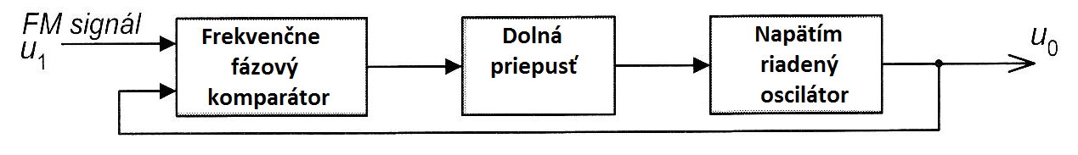
Generátory s fázovým závesom
Fázový záves - PLL je špeciálnym typom regulačných obvodov, ktorých akčnou a regulovanou veličinou je frekvencia alebo fáza. Sú používané napríklad pre frekvenčnú demoduláciu rádiových signálov alebo pre frekvenčnú syntézu.
Základnými časťami fázového závesu sú fázový (fázový /kmitočtový) komparátor (phase Comparator, phase detector), filter typu dolná priepusť a napätím riadený oscilátor - VCO (voltage controlled Oscillator). Pre tento príklad je možné fázový záves definovať ako systém, ktorého výstupný signál má rovnaký kmitočet a fázu ako vstupný signál.
Generátory s fázovým závesom umožňujú generovať signály na vysokých frekvenciach, kde majú veľmi dobrú frekvenčnú stabilitu.

